Slide 1
6. テーブル結合とSQLによるデータ統合
URL: https://www.kkaneko.jp/de/ds/index.html
金子邦彦
謝辞：この資料では「いらすとや」のイラストを使用しています

Slide 2
アドバイス
アクティブな学習を実践しよう
SQLを学ぶ際に、プログラムを変更した結果を実際に見ることも心がけましょう。実際のデータベース操作を通じて学習を深めます。
簡単なスタートから
初めはシンプルなものからスタートしましょう。反復練習しましょう。
ステップ・バイ・ステップで応用に進む
SQLスキルを向上させるために、少しずつ難易度を上げ、今まで自分ができなかったことにもチャレンジしましょう。

Slide 3
アウトライン
イントロダクション
結合の基本概念
SQL での結合の書き方
結合条件のない結合と、結合条件のある結合
演習

Slide 4
SQLFiddle のサイトにアクセス
Webブラウザを使用
ウェブブラウザを開く
アドレスバーにSQLFiddleのURLを入力
http://sqlfiddle.com/
3. MySQL を選ぶ
URLが分からないときは、Googleなどの検索エンジンを利用。「SQLFiddle」と検索し、表示された結果からSQLFiddleのウェブサイトをクリック。

Slide 5
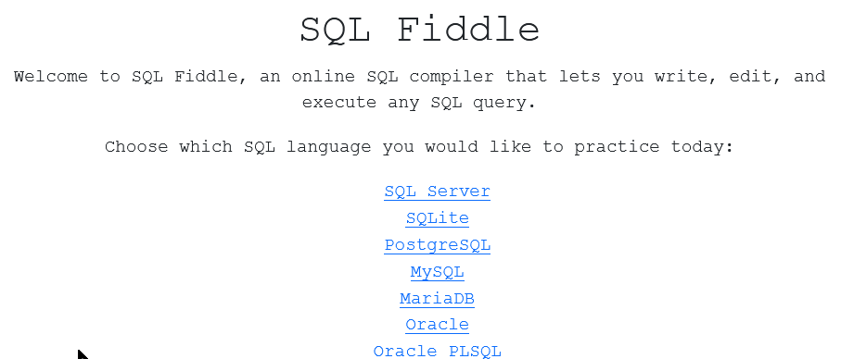
SQLFiddle でのデータベース管理システムの選択
データベース管理システムの選択
（この授業では MySQL を使用）

Slide 6
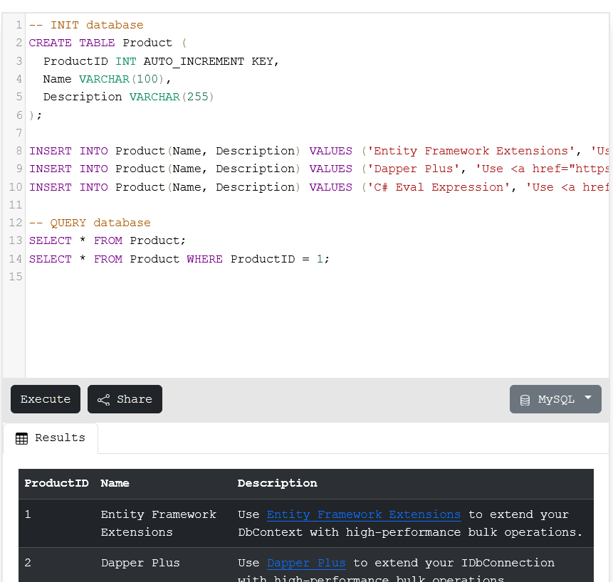
SQLFiddle の画面
上のパネル: SQLの入力（複数可能）
・テーブル定義 CREATE TABLE
・データの追加 INSERT INTO
・SQL問い合わせ。SELECT, FROM, WHERE など
実行ボタン
結果ウィンドウ

Slide 7
6-1. イントロダクション

Slide 8
リレーショナルデータベースの仕組み
データをテーブルと呼ばれる表形式で保存
テーブル間は関連で結ばれる
複雑な構造を持ったデータを効率的に管理することを可能
ID | 商品名 | 単価
1 | みかん | 50
2 | りんご | 100
3 | メロン | 500
商品
関連
購入者 | 商品番号
X | 1
X | 3
Y | 2
購入

Slide 9
リレーショナルデータベースの重要性
データの整合性：リレーショナルデータベースは，データの整合性を保持するための機能を有する．これにより，誤ったデータや矛盾したデータが保存されるのを防ぐことができる．
柔軟な問い合わせ（クエリ）能力：リレーショナルデータベースのSQL（Structured Query Language）（データベース操作言語）の使用により，複雑な検索やデータの抽出が可能になる．
トランザクション機能：一連の操作全体を一つの単位として取り扱うことができる機能．これにより，データの一貫性と信頼性が向上する．
セキュリティ：アクセス権限の設定などにより，セキュリティを確保する．
データの安全な保管，効率的なデータ検索・操作，ビジネスや研究の意思決定をサポート．

Slide 10
SQL 理解のための前提知識
〇 テーブル
データをテーブルと呼ばれる表形式で保存
〇 問い合わせ（クエリ）
問い合わせ（クエリ）は、データベースから必要なデータを検索、加工するための指令
SELECT, FROM, WHERE など、多様なコマンドが存在。
結合、集計、ソート、副問い合わせなど、高度な操作も可能
ID | 商品名 | 単価
1 | みかん | 50
2 | りんご | 100
3 | メロン | 500
購入者 | 商品番号
X | 1
X | 3
Y | 2

Slide 11
SQL によるテーブル定義
テーブル名：商品
属性名：ID、商品名、単価
属性のデータ型：数値、テキスト、数値
データの整合性を保つための制約：なし
CREATE TABLE 商品 (
ID INTEGER,
商品名 TEXT,
単価 INTEGER);

Slide 12
データ追加のSQL
ID | 商品名 | 単価
1 | みかん | 50
2 | りんご | 100
3 | メロン | 500
商品
INSERT INTO 商品 VALUES(1, 'みかん', 50);
INSERT INTO 商品 VALUES(2, 'りんご', 100);
INSERT INTO 商品 VALUES(3, 'メロン', 500);

Slide 13
演習１．テーブル定義とデータの追加
【トピックス】
SQL によるテーブル定義
SQL によるデータの追加
問い合わせ（クエリ）による確認

Slide 14
Webブラウザを使用
① アドレスバーにSQLFiddleのURLを入力
http://sqlfiddle.com/
② 「MySQL」を選択

Slide 15
③ 上のパネルに、テーブル定義とデータの追加と問い合わせを行う SQL を入れる。 （SQLFiddleで、最初に出てくるSQLは不要なので消す）。
CREATE TABLE 商品 (
ID INTEGER,
商品名 TEXT,
単価 INTEGER);
INSERT INTO 商品 VALUES(1, 'みかん', 50);
INSERT INTO 商品 VALUES(2, 'りんご', 100);
INSERT INTO 商品 VALUES(3, 'メロン', 500);
select * FROM 商品;

Slide 16
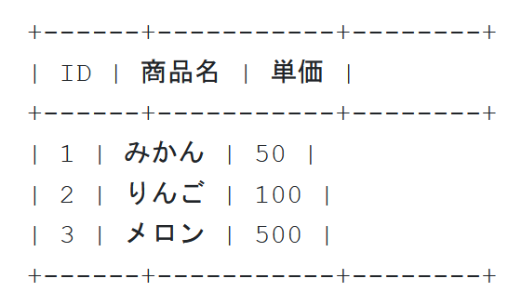
④ 「Execute」をクリック
SQL 文が実行され、結果が表示される。
⑤ 下のパネルで、結果を確認。

Slide 17
6-2. 結合の基本概念

Slide 18
テーブル結合
結合は，テーブル間の関連に基づいて複数のテーブルを1つにまとめる操作
例：従業員テーブルと部署テーブルを結合，従業員の名前と所属部署の名前を１つのテーブルに集める．
テーブル
結合
テーブル
テーブル

Slide 19
結合とその目的
結合は、異なるテーブルを結合して、新たなテーブルを生成する操作
主な目的： データベース内の異なるテーブルからデータを組み合わせて、有用なデータを作成
結合条件：結合条件は通常、2つのテーブルの特定の属性同士の値が等しいという条件を指定。その他の複雑な条件も指定できる
結合を行うことで、データベースの柔軟性と効率性を向上。
意思決定や問題解決に役立つデータを得ることができる。

Slide 20
商品テーブルと購入テーブル
商品
ID | 商品名 | 単価
1 | みかん | 50
2 | りんご | 100
3 | メロン | 500
関連
購入
購入者 | 商品番号
X | 1
X | 3
Y | 2

Slide 21
商品
商品
ID | 商品名 | 単価
1 | みかん | 50
2 | りんご | 100
3 | メロン | 500

Slide 22
購入
購入
購入者 | 商品番号
X | 1
X | 3
Y | 2

Slide 23
商品テーブルと購入テーブル
商品
ID | 商品名 | 単価
1 | みかん | 50
2 | りんご | 100
3 | メロン | 500
Xさんは、1 のみかんと，
3 のメロンを買った
Yさんは、 2 のりんごを買った
関連
購入
購入者 | 商品番号
X | 1
X | 3
Y | 2
購入テーブルの情報
商品テーブルの情報

Slide 24
結合の例
商品
商品テーブルと購入テーブルを結合して、購入者がどの商品を購入したかのデータを取得。
結合条件は、商品テーブルのID属性と購入テーブルの商品番号属性が等しい場合に結合
ID | 商品名 | 単価
1 | みかん | 50
2 | りんご | 100
3 | メロン | 500
関連
ID | 商品名 | 単価 | 購入者 | 商品番号
1 | みかん | 50 | X | 1
3 | メロン | 500 | X | 3
2 | りんご | 100 | Y | 2
購入
購入者 | 商品番号
X | 1
X | 3
Y | 2
SELECT * FROM 商品
INNER JOIN 購入
ON 商品.ID = 購入.商品番号;

Slide 25
SQL による結合の基本
結合のためのSQL
商品
SELECT * FROM 商品
INNER JOIN 購入
ON 商品.ID = 購入.商品番号;
ID | 商品名 | 単価
1 | みかん | 50
2 | りんご | 100
3 | メロン | 500
結合条件
ID | 商品名 | 単価 | 購入者 | 商品番号
1 | みかん | 50 | X | 1
3 | メロン | 500 | X | 3
2 | りんご | 100 | Y | 2
関連
購入
購入者 | 商品番号
X | 1
X | 3
Y | 2
結合条件に基づいて，
両テーブルのデータが
結合される．

Slide 26
テーブル結合の総括
結合は，異なるテーブルを一つにまとめる操作である．
結合条件は通常，テーブルの特定の属性同士の値が等しいという条件を指定する．
より複雑な結合条件なども指定できる．

Slide 27
演習２．SQL による結合
【トピックス】
結合
INNER JOIN と ON の使用

Slide 28
Webブラウザを使用
① アドレスバーにSQLFiddleのURLを入力
http://sqlfiddle.com/
② 「MySQL」を選択

Slide 29
③ 上のパネルに、テーブル定義とデータの追加と問い合わせを行う SQL を入れ実行。（以前の SQL は不要なので消す）
CREATE TABLE 商品 (
ID INTEGER,
商品名 TEXT,
単価 INTEGER);
INSERT INTO 商品 VALUES(1, 'みかん', 50);
INSERT INTO 商品 VALUES(2, 'りんご', 100);
INSERT INTO 商品 VALUES(3, 'メロン', 500);
CREATE TABLE 購入 (
購入者 TEXT,
商品番号 INTEGER);
INSERT INTO 購入 VALUES('X', 1);
INSERT INTO 購入 VALUES('X', 3);
INSERT INTO 購入 VALUES('Y', 2);
SELECT * FROM 商品
INNER JOIN 購入
ON 商品.ID = 購入.商品番号;

Slide 30
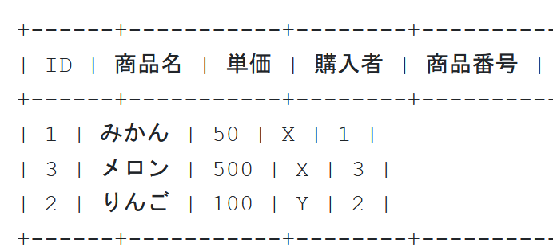
④ 「Execute」をクリック
SQL 文が実行され、結果が表示される。
⑤ 下のパネルで、結果を確認。

Slide 31
演習２の実行結果
商品
商品テーブルと購入テーブルを結合して、購入者がどの商品を購入したかのデータを取得。
結合条件は、商品テーブルのID属性と購入テーブルの商品番号属性が等しい場合に結合
ID | 商品名 | 単価
1 | みかん | 50
2 | りんご | 100
3 | メロン | 500
関連
購入
購入者 | 商品番号
X | 1
X | 3
Y | 2
SELECT * FROM 商品
INNER JOIN 購入
ON 商品.ID = 購入.商品番号;

Slide 32
結合の利点
結合はリレーショナルデータベースにおいて重要な操作であり、以下の利点がある
データの統合：異なるテーブルを結合して、新たなテーブルを生成。これにより、関連のあるデータを１つにまとめるデータ統合を実現。
データの洞察：異なるデータを組み合わせて意思決定に役立つ洞察を得る。
データの整合性：データの冗長性を排除し、データの整合性を保つために、テーブルを分割して、データベース内に保持。必要に応じて結合して必要なデータを取得できる。

Slide 33
ここまでのまとめ
結合は、異なるテーブルを結合して、新たなテーブルを生成する操作
主な目的： データベース内の異なるテーブルからデータを組み合わせて、有用なデータを作成
結合条件は、例えば、「商品テーブルのIDと購入テーブルの商品番号が等しい」というような結合条件を考えることができる
有用性：結合を利用することで、購入者がどの商品を購入したかなどのデータを得ることができる
結合を行う SQL の例
SELECT * FROM 商品
INNER JOIN 購入
ON 商品.ID = 購入.商品番号;

Slide 34
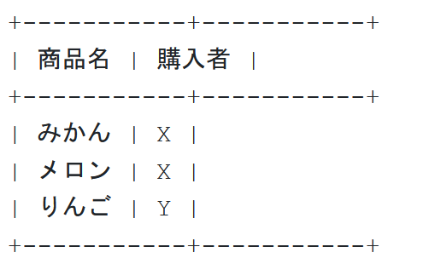
発展学習（余裕のある人向け）
目的: 結合の結果をさらに加工する方法をマスターする
指示: 演習の結果のテーブルは5列です。このうち、「商品名」と「購入者」の列のみを表示し、他の列は表示しないような（下図のように） SQL を作成してください。
ヒント: SELECT * を変更して、必要な列のみを指定してください。

Slide 35
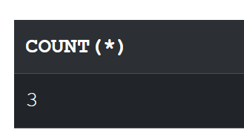
発展学習（余裕のある人向け）
目的: 結合の結果をさらに加工する方法をマスターする
指示: 演習の結果のテーブルは、3行のテーブルです。この行数3を得る（下図のように）SQL を作成してください
ヒント: COUNT(*) を使用してください。

Slide 36
発展学習１の解答例
SELECT 商品名, 購入者 FROM 商品
INNER JOIN 購入
ON 商品.ID = 購入.商品番号;
発展学習２の解答例
SELECT COUNT(*) FROM 商品
INNER JOIN 購入
ON 商品.ID = 購入.商品番号;

Slide 37
6-3. SQL での結合の書き方

Slide 38
結合条件
結合のためのSQL
SELECT * FROM 商品
INNER JOIN 購入
ON 商品.ID = 購入.商品番号;
結合条件
商品テーブルの「ID」と購入テーブルの「商品番号」属性が等しいという結合条件
「等しい値を持つ」という結合条件の表し方
商品.ID = 購入.商品番号
テーブル1.属性3 = テーブル2.属性4

Slide 39
結合結果の絞り込みと Access 固有の SQL 制約
商品テーブルと購入テーブルを結合．特定の商品「X」を購入したものに絞り込み
SQL の世界標準： INNER JOIN … ON のあとで AND, OR が使える．
Access： ON のあとで AND, OR が使えない．AND の代替で WHERE を使う
SELECT * FROM 商品
INNER JOIN 購入
ON 商品.ID = 購入.商品番号 AND 購入.購入者 = 'X';
SELECT * FROM 商品
INNER JOIN 購入
ON 商品.ID = 購入.商品番号 WHERE 購入.購入者 = 'X';

Slide 40
演習３．複数の条件の指定
【トピックス】
結合
複数の結合条件

Slide 41
Webブラウザを使用
① アドレスバーにSQLFiddleのURLを入力
http://sqlfiddle.com/
② 「MySQL」を選択

Slide 42
③ 上のパネルに、テーブル定義とデータの追加と問い合わせを行う SQL を入れ実行。（以前の SQL は不要なので消す）
CREATE TABLE 商品 (
ID INTEGER,
商品名 TEXT,
単価 INTEGER);
INSERT INTO 商品 VALUES(1, 'みかん', 50);
INSERT INTO 商品 VALUES(2, 'りんご', 100);
INSERT INTO 商品 VALUES(3, 'メロン', 500);
CREATE TABLE 購入 (
購入者 TEXT,
商品番号 INTEGER);
INSERT INTO 購入 VALUES('X', 1);
INSERT INTO 購入 VALUES('X', 3);
INSERT INTO 購入 VALUES('Y', 2);
SELECT * FROM 商品
INNER JOIN 購入
ON 商品.ID = 購入.商品番号 WHERE 購入.購入者 = 'X';

Slide 43
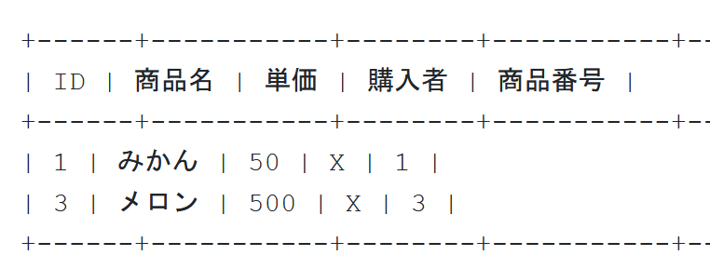
④ 「Execute」をクリック
SQL 文が実行され、結果が表示される。
⑤ 下のパネルで、結果を確認。

Slide 44
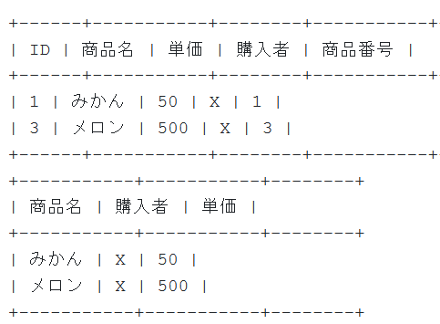
⑥ 上のパネルに、問い合わせ（クエリ）を行う SQL を追加
⑦「Execute」をクリック
SQL 文が実行され、結果が表示される。
⑧ 下のパネルで、結果を確認。
SELECT 商品名, 購入者, 単価 FROM 商品
INNER JOIN 購入
ON 商品.ID = 購入.商品番号 WHERE 購入.購入者 = 'X';

Slide 45
発展学習３
目的: 複数の条件を指定するための AND をマスターする
指示: いまの演習において、次の SQL を実行したら、どのような結果になるか、予想してください。そして、実際に動作させてください
ヒント:購入.購入者 = 'X' でなく、購入.購入者 = 'Y' になっていることに注意
SELECT 商品名, 購入者, 単価 FROM 商品
INNER JOIN 購入
ON 商品.ID = 購入.商品番号 WHERE 購入.購入者 = 'Y';

Slide 46
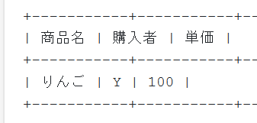
発展学習３の解答例

Slide 47
6-4. 結合条件のない結合と 結合条件のある結合

Slide 48
関連性とリレーショナルデータベースのテーブル
関連性：異なるデータ間のつながりや対応関係を示す
例：2つのデータセット {1, 2, 3} と {a, b}
対応関係 1-a, 2-b, 3-a
関連性をリレーショナルデータベースのテーブルで扱うとき、１つの対応が、テーブルの１行になる
1つ目の列は {1, 2, 3} の要素。2つ目の列は {a, b} の要素。
テーブルを使用することで、関連性を見やすく整理し、明確にできる。
1 | a
2 | b
3 | a

Slide 49
２つのテーブルの間の関連性
ID | 商品名 | 単価
1 | みかん | 50
2 | りんご | 100
3 | メロン | 500
購入者 | 商品番号
X | 1
X | 3
Y | 2
購入
a
①
②
b
③
c
関連性
①-
a
②-
c
③-
b
a
b
c
①，②，③ と ,, の間の関連性は、リレーショナルデータベースでは、
次のように示す
ID | 商品名 | 単価 | 購入者 | 商品番号
1 | みかん | 50 | X | 1
2 | りんご | 100 | Y | 2
3 | メロン | 500 | X | 3

Slide 50
結合条件のある結合
ID | 商品名 | 単価
1 | みかん | 50
2 | りんご | 100
3 | メロン | 500
購入者 | 商品番号
X | 1
X | 3
Y | 2
購入
結合の結果
結合のためのSQL（結合条件あり）
ID | 商品名 | 単価 | 購入者 | 商品番号
1 | みかん | 50 | X | 1
2 | りんご | 100 | Y | 2
3 | メロン | 500 | X | 3
SELECT * FROM 商品
INNER JOIN 購入
ON 商品.ID = 購入.商品番号;
結合条件

Slide 51
結合条件のない結合
ID | 商品名 | 単価
1 | みかん | 50
2 | りんご | 100
3 | メロン | 500
購入者 | 商品番号
X | 1
X | 3
Y | 2
購入
ID | 商品名 | 単価 | 購入者 | 商品番号
1 | みかん | 50 | X | 1
1 | みかん | 50 | X | 3
1 | みかん | 50 | Y | 2
2 | りんご | 100 | X | 1
2 | りんご | 100 | X | 3
2 | りんご | 100 | Y | 2
3 | メロン | 500 | X | 1
3 | メロン | 500 | X | 3
3 | メロン | 500 | Y | 2
結合のためのSQL（結合条件なし）
SELECT * FROM 商品
INNER JOIN 購入;

Slide 52
結合操作
テーブルを結合することで、新しいテーブルが生成される
結合結果のテーブル
結合結果のテーブルは、元の2つのテーブルの間の関係性を示している
データの結合によって、関連性が１つのテーブルの中に、明確に示されるようになる。
結合条件の有無
結合条件が指定されない場合、元の2つのテーブルの間のすべてのペアを含むテーブルが作成される。

Slide 53
演習４．結合条件のない結合
【トピックス】
結合
結合条件のない結合

Slide 54
Webブラウザを使用
① アドレスバーにSQLFiddleのURLを入力
http://sqlfiddle.com/
② 「MySQL」を選択

Slide 55
③ 上のパネルに、テーブル定義とデータの追加と問い合わせを行う SQL を入れ実行。（以前の SQL は不要なので消す）
CREATE TABLE 商品 (
ID INTEGER,
商品名 TEXT,
単価 INTEGER);
INSERT INTO 商品 VALUES(1, 'みかん', 50);
INSERT INTO 商品 VALUES(2, 'りんご', 100);
INSERT INTO 商品 VALUES(3, 'メロン', 500);
CREATE TABLE 購入 (
購入者 TEXT,
商品番号 INTEGER);
INSERT INTO 購入 VALUES('X', 1);
INSERT INTO 購入 VALUES('X', 3);
INSERT INTO 購入 VALUES('Y', 2);
SELECT * FROM 商品
INNER JOIN 購入;

Slide 56
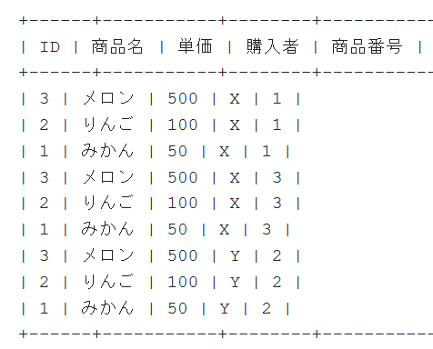
④ 「Execute」をクリック
SQL 文が実行され、結果が表示される。
⑤ 下のパネルで、結果を確認。

Slide 57
6-5. 発展演習

Slide 58
次の情報を扱う
織田 は とうふ を買った
豊臣 は 納豆 を買った
徳川 は 納豆 を買った
織田、豊臣、徳川に、通し番号の ID を付ける
１：織田、２：豊臣、３：徳川
とうふ、納豆に、通し番号の ID を付ける
１：とうふ、２：納豆

Slide 59
次の２つのテーブルを扱う
ID | name | buy
1 | 織田 | 1
2 | 豊臣 | 2
3 | 徳川 | 2
テーブル名：
名簿
関連
テーブル名：
食材
ID | name
1 | とうふ
2 | 納豆

Slide 60
演習５．結合の演習
【トピックス】
結合
結合条件
INNER JOIN、ON

Slide 61
Webブラウザを使用
① アドレスバーにSQLFiddleのURLを入力
http://sqlfiddle.com/
② 「MySQL」を選択

Slide 62
③ 上のパネルに、テーブル定義とデータの追加と問い合わせを行う SQL を入れ実行。（以前の SQL は不要なので消す）
create table 名簿(
ID integer,
name text,
buy integer
);
INSERT INTO 名簿 VALUES(1, '織田', 1);
INSERT INTO 名簿 VALUES(2, '豊臣', 2);
INSERT INTO 名簿 VALUES(3, '徳川', 2);
create table 食材(
ID integer,
name text
);
INSERT INTO 食材 VALUES(1, 'とうふ');
INSERT INTO 食材 VALUES(2, '納豆');
SELECT * FROM 名簿
INNER JOIN 食材;

Slide 63
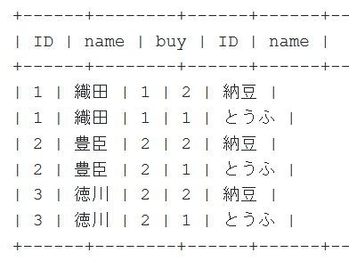
④ 「Execute」をクリック
SQL 文が実行され、結果が表示される。
⑤ 下のパネルで、結果を確認。

Slide 64
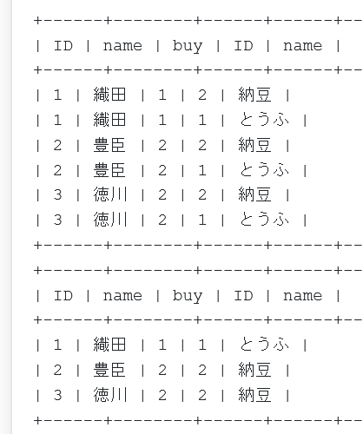
⑥ 上のパネルに、問い合わせ（クエリ）を行う SQL を追加
⑦「Execute」をクリック
SQL 文が実行され、結果が表示される。
⑧ 下のパネルで、結果を確認。
SELECT * FROM 名簿
JOIN 食材
ON 名簿.buy = 食材.ID;

Slide 65
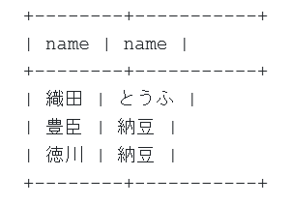
⑨ 上のパネルに、問い合わせ（クエリ）を行う SQL を追加
⑩「Execute」をクリック
SQL 文が実行され、結果が表示される。
⑪ 下のパネルで、結果を確認。
SELECT 名簿.name, 食材.name FROM 名簿
INNER JOIN 食材
ON 名簿.buy = 食材.ID;

Slide 66
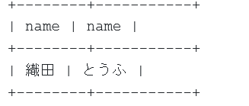
⑫ 上のパネルに、問い合わせ（クエリ）を行う SQL を追加
⑬「Execute」をクリック
SQL 文が実行され、結果が表示される。
⑭ 下のパネルで、結果を確認。
SELECT 名簿.name, 食材.name FROM 名簿
INNER JOIN 食材
ON 名簿.buy = 食材.ID WHERE 食材.name ='とうふ';

Slide 67
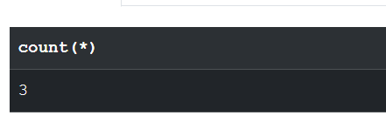
⑮ 上のパネルに、問い合わせ（クエリ）を行う SQL を追加
⑯「Execute」をクリック
SQL 文が実行され、結果が表示される。
⑰ 下のパネルで、結果を確認。
SELECT count(*) FROM 名簿
INNER JOIN 食材
ON 名簿.buy = 食材.ID;

Slide 68
まとめ
SQLでの結合の書き方
INNER JOINとONを使用してテーブルの結合を行う
SELECT * FROM 商品 JOIN 購入 ON 商品.ID = 購入.商品番号; のように書く
結合の応用
結合操作を通じて，関連ある複数のテーブルを１つのテーブルにまとめることができる．
データの絞り込みや分析が容易になる．
結合条件を工夫することで，さまざまな状況に対応したデータの抽出や分析が可能．

Slide 69
① 論理的思考と問題解決能力
テーブルの結合を学ぶことで、異なるテーブルからから必要な情報を組み合わせ、欲しいデータを得て、具体的な問題を解決する能力が身につきます。この過程で、論理的思考の能力が向上します。
② データ分析と洞察の獲得
複数のテーブルから必要な情報を得て、分析する技術を習得します。データを用いて、より深い洞察を得て、意思決定ができるようになります。
③ データ管理とSQLスキルの強化
結合をSQLで実行するスキルを学ぶことで、効率的にデータを管理・操作するスキルが向上します。

